Slide 1


软件分析与设计
第8章 架构设计
Object-Oriented Design-Refine Architecture
授课教师：叶晓静 工程师
2025 年 5 月

Slide 2

Class Outline
1
过渡到设计
2
架构设计基础
3
Intro. To Software Engineering
确定设计元素
4
引入设计机制
Notes:
关于本章的主要学习内容，我们将从这4个方面来展开，其中如何使用结构描述二维表是本章重点，而如何使用结构数组和指针数组管理其数据是难点。

Slide 3
Class Outline
5
定义运行时架构
6
描述系统部署
Intro. To Software Engineering
Notes:
关于本章的主要学习内容，我们将从这4个方面来展开，其中如何使用结构描述二维表是本章重点，而如何使用结构数组和指针数组管理其数据是难点。

Slide 4
8 架构设计
学习路线图
8
1
5
OO
6
3
4
OOP
2
DP
UML
7
9
… Case-Study …
10
…… …… …… ……
学 习 路 线 图
Notes:
本讲，我们将通过相关理论知识的学习和案例的讲解，完成这2个学习目标。理解并掌握相关知识点的基本方法、技术和使用方法等

Slide 5
8.1 过渡到设计
软件设计
IEEE：设计是架构、构件、接口、以及系统其它特征定义的过程
软件设计（的结果）必须包括：
描述系统的架构（architecture）
系统如何分解（decompose）和组织（organize）构件
描述构件间的接口（interface）
描述构件（component）实现细节：必须详细到可进一步构造的程度
Notes:
本讲，我们将通过相关理论知识的学习和案例的讲解，完成这2个学习目标。理解并掌握相关知识点的基本方法、技术和使用方法等

Slide 6
8.1 过渡到设计
软件设计知识领域（SWBOK）
高质量的软件离不开设计。
通过设计，制作出系统的各种模型，可以作为编码和测试的输入，用于规划后续编码和测试活动，从而为程序员提供程序实现的蓝图，为测试员提供测试的依据。
通过设计模型进行分析和评价，可及早验证和发现软件的问题，从而保证软件系统能满足需求；还可以针对某些问题设计多个备选解决方案，从而应对各种可能的开发风险。
Notes:
本讲，我们将通过相关理论知识的学习和案例的讲解，完成这2个学习目标。理解并掌握相关知识点的基本方法、技术和使用方法等

Slide 7
8.1 过渡到设计
软件设计知识领域（SWBOK）
根据出发点和策略不同，分为3类不同类型的设计策略：
D-设计（Decomposition design）
对系统进行分解，应用最广泛的设计策略；
从系统需求入手，将系统分解映射为各个构件片（component pieces），再对各个构件片进行内部设计以满足系统需求；
主要用于开发管理信息系统等软件，本书主要讨论。
FP-设计（Family Pattern design）
目标是探求一定范围的通用性，探索问题的本质特征；
主要用于通用产品设计（6章咖啡机设计方案）。
I-设计（Invention design）
基于概念化原型作系统分析和设计，定义系统以满足所发现的需求；
从一个创新性想法入手，通过分析设计过程来逐步明确需求，最终构造一个全新软件。
Notes:
本讲，我们将通过相关理论知识的学习和案例的讲解，完成这2个学习目标。理解并掌握相关知识点的基本方法、技术和使用方法等

Slide 8
8.1 过渡到设计
从分析到设计
分析是设计的输入，设计是分析的细化
强调使用方法、工具和成果的延续；
针对UML静态模型和动态模型开展
作为设计成果的设计模型的表现形式与分析模型类似
方法相同，但关注点不同；
分析的目标：做什么(What)
分析重点关注系统的业务(business)问题；
不考虑实现技术基础上，分析有效地确定了将要构建的内容。
设计的目标：怎么做(How)
设计关注于系统的技术(technical)和实现(implementation)细节；
设计定义如何构建目标系统：采用何种技术、何种平台来实现分析模型。
Notes:
本讲，我们将通过相关理论知识的学习和案例的讲解，完成这2个学习目标。理解并掌握相关知识点的基本方法、技术和使用方法等

Slide 9
8.1 过渡到设计
回顾：从需求到分析
Analysis workflow
Analysis Class
Notes:
本讲，我们将通过相关理论知识的学习和案例的讲解，完成这2个学习目标。理解并掌握相关知识点的基本方法、技术和使用方法等

Slide 10
8.1 过渡到设计
从分析到设计
Design workflow
Design Class
Analysis Class
Subsystem
Notes:
本讲，我们将通过相关理论知识的学习和案例的讲解，完成这2个学习目标。理解并掌握相关知识点的基本方法、技术和使用方法等

Slide 11
8.1 过渡到设计
分析VS.设计
比较点 | 分析 | 设计
出发点 | 关注对业务问题的理解 | 关注解决方案的理解
关注点 | 侧重描述系统的功能需求 | 要全面考虑性能、可维护性等各类非功能需求
模型内容 | 一种理想化的设计，重点描述系统的基本组成和关键行为 | 要充分考虑操作、属性、对象生命周期等各个方面的问题
模型规模 | 一个较小的模型，只体现系统的核心元素 | 一个较大的模型，包括系统各个方面的细节
Notes:
本讲，我们将通过相关理论知识的学习和案例的讲解，完成这2个学习目标。理解并掌握相关知识点的基本方法、技术和使用方法等

Slide 12
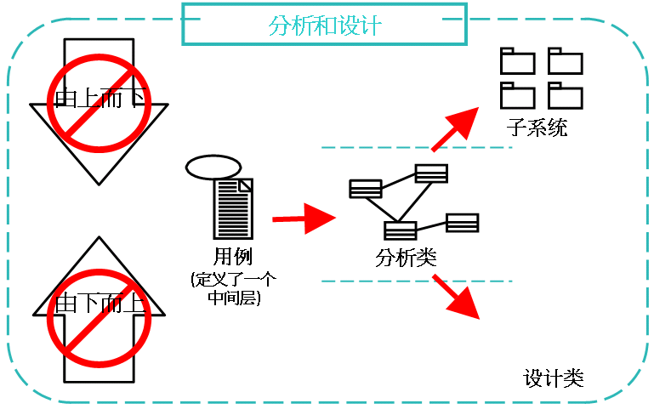

8.1 过渡到设计
并不是自下而上或自上而下的 —— 分析与设计的关系
分析类定义了系统的基本分析结构；设计在结构上进行抽象，通过提取接口或相应的子系统，从而定义更高层的设计元素。
抽象
向上
具体化
分析类定义了系统的基本分析结构；设计在结构上进行具体化，定义可直接用于实现的设计类。
向下
Notes:
本讲，我们将通过相关理论知识的学习和案例的讲解，完成这2个学习目标。理解并掌握相关知识点的基本方法、技术和使用方法等

Slide 13
8.1 过渡到设计
从分析模型到设计模型
设计是对分析的进一步细化
设计模型直接建立在对分析模型进行细化的基础上；
根本思想是：对分析模型中的分析类进行进一步的设计，添加实现细节，这些分析类最终转变成设计元素；
面向对象的方法中，设计是分析的自然延续，在分析模型中添加特定的实现机制，得到可以实现的设计元素；
设计过程会直接覆盖分析模型的成果，随着设计的深入，分析模型将消失；
迭代开发中，保留分析模型非常有意义。
Notes:
本讲，我们将通过相关理论知识的学习和案例的讲解，完成这2个学习目标。理解并掌握相关知识点的基本方法、技术和使用方法等

Slide 14
8.1 过渡到设计
保留分析模型
迭代开发中，保留分析模型是必要的
分析模型可以保持从需求、分析到设计的可跟踪性；
下一迭代的分析也需要前一迭代的分析模型；
分析模型提供了系统核心业务场景，对于理解大规模系统的核心机制有非常重要的意义。
需要采取一些手段来保留系统的分析模型
在某个点冻结分析模型，保留一份历史拷贝；但这可能存在模型不一致性问题；
同时维护两个独立的分析模型和设计模型；但增加维护模型的成本。
Notes:
本讲，我们将通过相关理论知识的学习和案例的讲解，完成这2个学习目标。理解并掌握相关知识点的基本方法、技术和使用方法等

Slide 15
8.2 架构设计基础
什么是架构？
架构是一个系统的组织结构，包括系统分解成的各个部分、它们的连接性、交互机制和指导系统设计的相关规则。
是一种思想，一个系统蓝图，是对软件结构组成的规划和定义；
分析模型提供了系统核心业务场景，对于理解大规模系统的核心机制有非常重要的意义；
以构件化、复用技术为主流的系统开发中，架构作用更加重要；
架构设计的活动在分析阶段就已经开始，分析阶段主要关注基础架构的选型和并确定核心的分析机制；
设计阶段，要针对分析阶段的备选架构的各个方面进行详细的定义，以设计出符合特定系统的架构。
Notes:
本讲，我们将通过相关理论知识的学习和案例的讲解，完成这2个学习目标。理解并掌握相关知识点的基本方法、技术和使用方法等

Slide 16
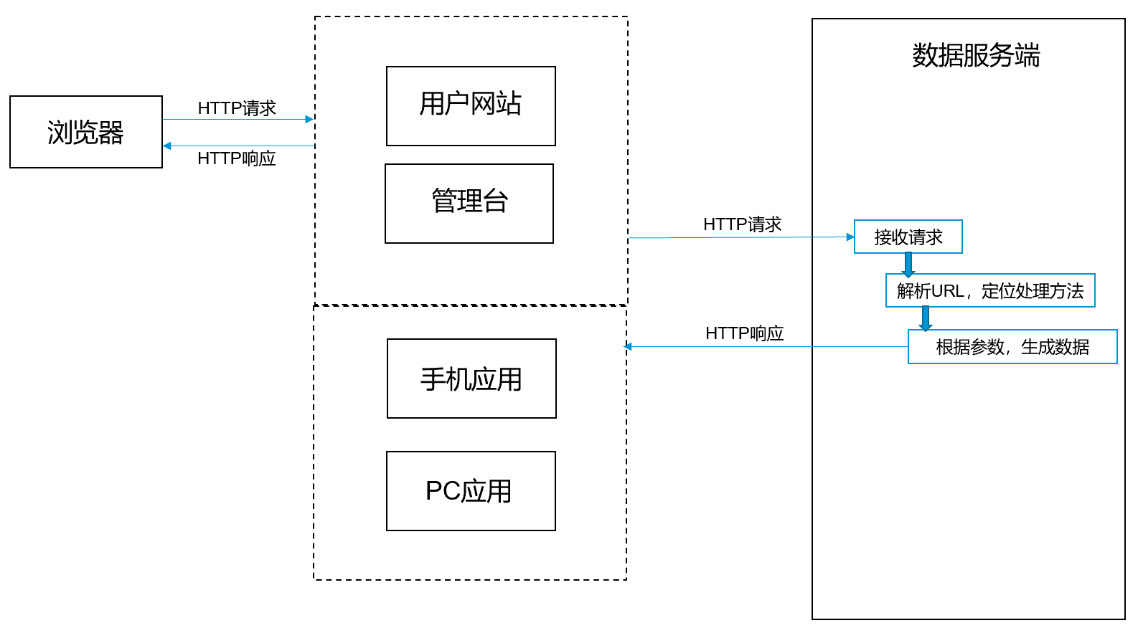
8.2 架构设计基础
什么是架构？
Notes:
本讲，我们将通过相关理论知识的学习和案例的讲解，完成这2个学习目标。理解并掌握相关知识点的基本方法、技术和使用方法等

Slide 17
8.2 架构设计基础
架构和框架
框架通常是针对普遍问题的最佳实践或解决方案；
大多数情况下，不是一个完整的软件产品，如：基本类库、编程模型和编程规范；
框架的功能类似于基础设施，与具体的软件应用无关，但是提供并实现最为基础的软件架构和体系。
Notes:
本讲，我们将通过相关理论知识的学习和案例的讲解，完成这2个学习目标。理解并掌握相关知识点的基本方法、技术和使用方法等

Slide 18
8.2 架构设计基础
示例：架构和框架
框架例子：ORM
Hibernate、Mybatis
Object
Mapping
Object
Object
Relational DB
Object
Object
Object
Object
Notes:
本讲，我们将通过相关理论知识的学习和案例的讲解，完成这2个学习目标。理解并掌握相关知识点的基本方法、技术和使用方法等

Slide 19
8.2 架构设计基础
架构设计的主要工作
架构设计具体工作：
确定核心元素：在架构的中高层，以“分析类”为出发点，确定相应的“核心设计元素”；
引入外围元素：在架构的中低层，以“分析机制”为出发点，确定满足分析类要求的“设计机制”，并将相关的内容引入设计模型；
优化组织结构：按照高内聚、低耦合的基本原则，整理并逐渐充实架构的层次和内容；
定义设计后的组织结构：架构设计还应该考虑设计完成后系统实现、运行以及部署等阶段的组织结构。
Notes:
本讲，我们将通过相关理论知识的学习和案例的讲解，完成这2个学习目标。理解并掌握相关知识点的基本方法、技术和使用方法等

Slide 20
8.2 架构设计基础
UML和架构设计
架构的全部内容就是复杂性管理：将解决方案划分成多个小的组成部分，再将这些小的部分结合起来，构成更大的、更加一致的结构。这种分解和组织的手段就是“包”。
UML中提供了相关的模型支持架构层的建模：
包图(Package diagram)
包(Package)、依赖关系(Dependency)
子系统(Subsystem)
层(Layer)
Notes:
本讲，我们将通过相关理论知识的学习和案例的讲解，完成这2个学习目标。理解并掌握相关知识点的基本方法、技术和使用方法等

Slide 21
8.2 架构设计基础
包Package
包是一种将模型元素分组的机制；是一个容器，用来包含其他UML元素。
包主要用于：
组织模型元素：外界通过包名称来访问其内部元素。
配置管理单元：用于管理软件的开发和发布。
分包策略：对设计元素进行打包
职责相似：将一组职责相似、但以不同方式实现的类归为一组有意义的包；如java类库中的javax.swing.border。
协作关系：包含了各种不同类型的类，它们之间通过相互协作实现一个意义重大的职责。讲功能相关的类打包在一起，以提高包的内聚度，并降低包间的耦合。
Notes:
本讲，我们将通过相关理论知识的学习和案例的讲解，完成这2个学习目标。理解并掌握相关知识点的基本方法、技术和使用方法等

Slide 22
8.2 架构设计基础
依赖关系
架构设计中将类组织成包，在更高层次抽象（架构层）上阐述设计思想。
包之间存在着依赖（Dependency）关系：
Client包依赖于Supplier包：
Supplier包的改变将影响到Client包；
Client包不能够独立的重用，因为它依赖于Supplier包。
依赖关系
包之间的依赖关系直接影响到系统设计的稳定性、可复用性的特性。

Slide 23
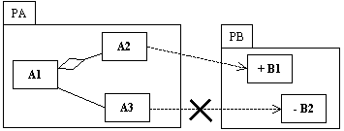
8.2 架构设计基础
定义依赖关系 —— 包元素的可见性
利用包可以支持封装，即对包内部的元素施加可见性，只有公有的元素才允许外界访问，而内部私有元素不允许外界访问；
B1是PB包内的公有类，PA包中的类A2可直接访问B1，这样PA包就有到PB包的依赖；
B2是PB包内的私有类，因此PA包中的类A3到B2的依赖关系是错误的，即PA包中的A3不能访问PB包内的私有类B2。

Slide 24
8.2 架构设计基础
高级依赖关系（UML 2）
包合并关系（merge）
定义一个包的内容如何被另一个包扩展
包导入关系（import）：允许一个包可以不需要通过包名直接访问被导入包中的元素
公有导入（导入关系（import））
导入后的元素在当前包内的可见性不变
私有导入（访问关系（access））
导入后的元素是私有的，对外不可见
等同于Java中的import关键词

Slide 25

8.2 架构设计基础
示例：高级依赖关系
包合并关系（PackageMerge）：定义一个包的内容如何被另一个包扩展
P2包合并P1包，表明P1的内容被P2扩展，或者说P2合并了P1包的全部内容，并在其基础上进行了扩展
两个包中分别定义了类C，P2合并P1意味着将P1::C合并到P2::C，并对外提供合并后的类C
包导入关系（PackageImport）：允许一个包可以不需要通过包名直接访问被导入包中的元素
P3导入P2，它能直接使用类C（不需要使用包名来限定）并可以定义其子类CC
此处的类C并不是在P3包中定义的，而是P2::C合并P1::C后的类C
包导入关系分为公有导入和私有导入：用来区分导入后的元素在当前包内的可见性
《import》构造型描述的是公有导入，即导入后的元素在包P3中是公有可见的，从而通过外界可以直接访问该元素

Slide 26
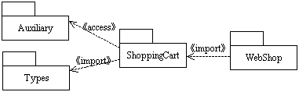
8.2 架构设计基础
示例：高级依赖关系
包导入关系分为公有导入和私有导入：用来区分导入后的元素在当前包内的可见性
《import》构造型描述的是公有导入，即导入后的元素是公有可见的，对外可见；
《access》构造型描述的是私有导入，表明导入后的元素是私有的，对外不可见；
Types包中元素被公有导入到ShoppingCat包，进一步导入到WebShop包；
Auxiliary包被私有导入到ShoppingCat包，在WebShop包中并不能直接使用Auxiliary包中元素。
Java中import关键字对应的是包的私有导入。

Slide 27
8.2 架构设计基础
包设计原则：6个成熟的包设计原则
包内聚性原则：指导如何打包类
复用发布等价原则（REP）：“复用粒度就是发布粒度”，一个包中公有元素要么都可复用，要么都不可复用；
共同复用原则（CRP）：“包中所有类应该是共同复用的”，是REP复用问题的进一步限定，一个可复用的抽象都是由一组协作类构成的；
共同封闭原则（CCP）：“包中所有类对于同一类变化应该是共同封闭的，即一个变化若对一个包产生影响，则将对该包中的所有类产生影响，而对其他包没有影响”；一个变化可能影响多个类，CCP要求把这些类放在一个包中，同时把不受影响的类放到其他包中；这样一个包只有一个引起变化的原因，这个变化也只针对一个包产生影响。关注包的可维护性问题。

Slide 28
8.2 架构设计基础
包设计原则：6个成熟的包设计原则
包耦合性原则：处理包之间的依赖关系
无环依赖原则（ADP）：“包图中的依赖关系不允许存在环”，也被称为“避免循环依赖”。循环依赖使得在环上的任何一个包都不能独立地复用，而且修改任何一个包都影响其他包。消除包间循环依赖的基本思路是去掉环中的某个或某些依赖关系。
考虑消除C包到A包的依赖关系；一种策略是将造成该依赖关系的相关类从当前包中移出，即把类A1从A包中移出，构成新的包A’，而C包到新A’包间建立新的依赖关系。

Slide 29
8.2 架构设计基础
包设计原则：6个成熟的包设计原则
包耦合性原则：处理包之间的依赖关系
无环依赖原则（ADP）：“包图中的依赖关系不允许存在环”，也被称为“避免循环依赖”。
稳定依赖原则（SDP）：“朝着稳定的方向进行依赖”，如果一个包被很多包所依赖，那么它就是稳定的；用于处理稳定包和不稳定包之间的关系。不稳定包应该依赖于稳定包，一个包应该依赖于比它更稳定的包。
稳定抽象原则（SAP）：“包的抽象程度应该和其稳定程度一致”；稳定的包应该是抽象的，它应该包含抽象类（或接口），从而可通过抽象来支持扩展；不稳定的包应该是具体的，可以很容易进行修改以应对变更。

Slide 30
8.2 架构设计基础
利用包图设计架构
利用包图，结合相关的包设计原则，可有效描述软件的高层架构；在不同抽象层次上对系统内的组成元素进行合理封装，以构建稳定的系统架构；
这是一个不断迭代并逐步完善的过程；
项目开始时，可借助于一些成熟的架构模式建立备选架构；
随着分析的完成和设计活动的开展，相关类越来越多，一些可能变化点也会逐步暴露出来，此时可以利用CCP将可能一起变化的类组织成单独的包；
随着设计过程的深入，可开始使用CRP、REP等原则关注可复用元素的创建和组织；
还需要进一步考虑包之间的耦合程度，通过运用ADP、SDP、SAP等原则评估包之间的依赖关系，来改进软件架构。

Slide 31
8.2 架构设计基础
利用包图设计架构
架构设计的具体实施过程中，初期的架构依赖于分析阶段所考虑的包进行，在此基础上，针对分析阶段所定义的备选架构中各类包，可能从以下几个方面发生变化：
追加分析阶段没考虑到的与实现环境相关的细节，从而添加新的设计包；
利用现有的第三方中间件或平台提供的功能来实现的包，被替换为接口和相应的子系统；
针对系统中的变化点，运用相应的设计原则和策略进行抽象，从而构成新的抽象包（或接口和子系统）；
考虑部署环境时，如果需要将某个包的内容部署到多个不同的节点，则将于部署环境相匹配，将包分割成若干子包；
在包与包之间发现了通用部分，从而将通用部分单独作为包来封装。

Slide 32
8.3 确定设计元素
设计元素
通过用例分析获得系统分析类定义，分析类代表系统所提供行为的概念类，设计期间通过确定设计元素来改进分析类，使之成为适当的设计模型元素，从而指导后续实现。
设计元素(Design Elements)是指能够直接用于实现(编码)的模型要素：
设计类(Design Classes)：一组精确定义的职责集，可直接用于实现
子系统(Subsystem)：一组复杂操作的职责集，最终由其内部的子系统或类来实现
接口(Interface)：一组由某个设计类或子系统所提供职责的抽象声明
主动类(Active Class)：系统内的控制线程
确定设计元素的目的是改进(调整)分析类，使之成为适当的设计模型元素

Slide 33
8.3 确定设计元素
设计元素
设计元素(Design Elements)是指能够直接用于实现(编码)的模型要素：
设计类(Design Classes)：一组精确定义的职责集，可直接用于实现
子系统(Subsystem)：一组复杂操作的职责集，最终由其内部的子系统或类来实现
接口(Interface)：一组由某个设计类或子系统所提供职责的抽象声明
主动类(Active Class)：系统内的控制线程
设计类负责实现不可分的相关职责集；
子系统属于复合构件，由设计类或其他子系统组成，子系统常用于表示为完整单一功能单元，既可用作控制与配置管理单元，又可用作逻辑设计单元；
接口用来显式说明类或子系统所提供的操作的集合；
主动类是一组封装在一起的类的协作，共同代表了系统中一个控制线程，主要用于对系统的并发行为进行建模。

Slide 34
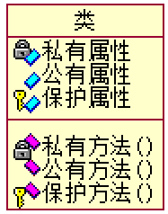
8.3 确定设计元素
设计类
设计类是系统实施中一个或多个对象的抽象
设计类所对应的对象取决于实施语言
设计类用于设计模型中，直接使用与编程语言相同的语言来描述
来源于之前的分析类：
分析类为设计类所需要的界面、逻辑和数据提供了非常好的抽象基础；
设计类可以非常容易和自然地从分析类中演化出来。

Slide 35

8.3 确定设计元素
组织设计类
分析类被直接映射到设计类，如果：
该分析类是一个简单类
该分析类表示一个简单逻辑抽象
更复杂的分析类可能
分成多个设计类
成为一个包
成为一个接口和子系统
任何组合
...

Slide 36
8.3 确定设计元素
分析类到设计元素的映射
一个分析类，可能成为设计模型中的如下元素之一：
一个简单的设计类
一个设计类的一部分
一个聚合类
同一个类继承而来的一组类
一组功能相关的类(如，一个包)
一个子系统
一个关系
分析类间的一个关系可能成为设计中的一个类(关联类)；
一个分析类(或部分)可以被硬件(或已有构件)所实现，则根本不需要“设计”；

Slide 37
8.3 确定设计元素
从分析类到设计元素
边界类中用户界面类，一般采用“所见即所得”设计工具来设计用户界面，直接映射到设计类；
边界类中系统接口类，涉及与外系统交互细节，一般在设计模型中定义为单独的子系统和接口来处理；
控制类涉及很多职责区和各类架构机制，后续设计会引入相应元素对其进行拆分或合并；
实体类作为体现系统核心业务的关键抽象，可在设计过程中保持相对完整，直接作为初始设计类存在，随着设计深入，会从特定实现技术入手，引发很多其他设计元素。
确定设计元素的目的是改进(调整)分析类，使之成为适当的设计模型元素！

Slide 38
8.3 确定设计元素
打包设计类
定义更合理的封装机制
在分析阶段利用B-C-E的备选架构对分析类进行分组，而设计时，由于大量设计元素的引入，因此需要定义更合理的分组(封装)机制；
设计期间将更多地按照协作关系进行打包，从而降低包之间的耦合度，即考虑设计类之间的功能相关性，尽可能将功能相关的类打包在一起。
封装标准可以基于多种不同的因素：
配置单元
开发团队中的资源分配
反映用户类型
表示已有产品和服务

Slide 39
8.3 确定设计元素
封装技巧：功能相关的类1
确定类在功能上是否相关的标准：
如果某个边界类的功能是显示一个特定的实体类，它就可能在功能上与该实体类相关；
如果两个类与同一个参与者进行交互，或受到对同一个参与者更改的影响；
一个类的行为和（或）结构的变化使得另一个类也必须相应地变化；
一个类的删除影响其它类；
两个对象进行大量的消息交互，或者以一种复杂的方式相互通信；
两个类之间存在某些关系；
一个类创建另一个类的实例。

Slide 40
8.3 确定设计元素
封装技巧：功能相关的类2
下列情况一般不应将两个类放在同一个包中：
与不同参与者相关的两个类不应放在同一个包中；
一个可选类和一个必选类不应放在同一个包中。

Slide 41
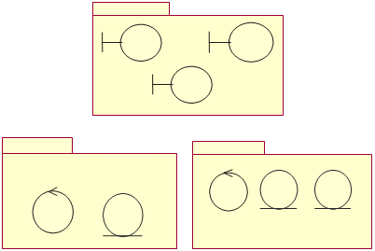
8.3 确定设计元素
封装技巧：边界类1
如果系统边界(用户界面、系统接口)可能进行相当大的更改
边界类应被放置在几个单独的包

Slide 42
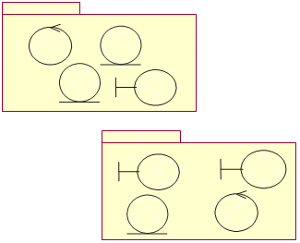
8.3 确定设计元素
封装技巧：边界类1
如果系统边界(用户界面、系统接口)不太可能进行大的更改
将边界类和在功能上与它们相关的类打包到一起

Slide 43
8.3 确定设计元素
实例：旅游申请系统分包考虑
考虑的几个要素
消除边界包和控制包之间的依赖环。将边界包中的接口类独立出来，建立新的外部接口包（External Interfaces），剩余的用户界面保留为单独的界面包（User Interface）；
控制类和申请业务相关的实体类打包为申请业务包（Application Services），负责与前端进行交互，并处理与申请相关的业务；
与参与者相关业务可以考虑和其它系统的复用(如与CRM系统)，与路线管理相关的业务也存在一定的复用性，这些均可放在单独的包中，作为该旅游企业基础的业务服务单元(Tour Artifacts)。

Slide 44
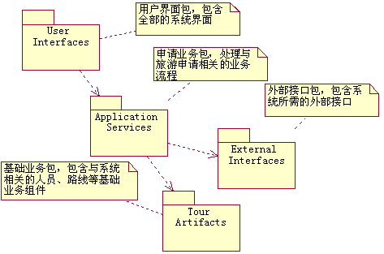
8.3 确定设计元素
实例：旅游申请系统分包结果

Slide 45
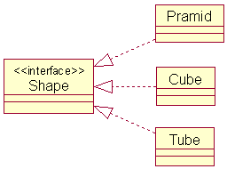
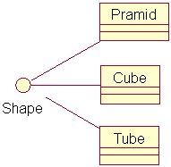
8.3 确定设计元素
子系统与接口
接口(Interface)是类、子系统或构件提供的操作的集合
使用构造型《interface》通过类扩展来表示，接口和相应的实现类（子系统、构件）之间是实现关系，即类（子系统、构件）实现该接口；
设计模型中，主要用于定义子系统的接口；接口允许用户以公开的方式定义多态，并且和实现没有直接联系；
接口支持“即插即用”的结构（即针对同一接口可以定义不同实现，对外界没有任何影响）。
实现(Realization)关系

Slide 46


8.3 确定设计元素
子系统与接口
子系统(Subsystem)是一种介于包和类之间的一种设计机制
一种特殊的包（采用构造型《subsystem》扩展包），完全封装的，内部元素不对外
它实现一个或多个接口所定义的行为，外界通过接口来获取所需的服务
具有包的语义：能够包含其它模型元素
具有类的语义：具有行为

Slide 47
8.3 确定设计元素
子系统的作用
完全封装了行为
利用清晰的接口代表所拥有的能力(便于复用)
可以定义不同的实现

Slide 48
8.3 确定设计元素
子系统VS.包
子系统：
提供行为；
完全封装实现细节；
容易替换；
包：
不提供行为；
不完全封装实现细节；
难以替换；
关键在于封装

Slide 49
8.3 确定设计元素
子系统的主要用途
子系统可以将系统划分成独立的部分，将被实现为独立的构件，这些构件在保持结构不变的情况下，可以：
独立地开发和部署
适应变更，而不影响到其它系统
子系统也可用于：
将系统划分成若干单元
表示设计中的既存产品或外部系统；商业上，划分多个子系统，以满足：
形成新产品，或满足既存的产品
多个子系统可独立销售

Slide 50
8.3 确定设计元素
候选子系统
可能发展为子系统的分析类
提供复杂服务和(或)通用功能的类
边界类(用户界面和外部系统接口)
设计中既存产品或外部系统
通信软件
数据库访问支持
类型和数据结构
通用程序
专业应用软件产品

Slide 51
8.3 确定设计元素
确定子系统
如果分析类相当复杂，以致它所包含的行为无法由单个类(或几个类的简单组合)来独自负责执行，此时应该考虑将该分析类映射到设计子系统
使用设计子系统来封装协作；
子系统客户在完全不知道内部设计情况下可以很方便的使用它提供的服务；
子系统内部的实现细节则延迟到子系统设计阶段。

Slide 52

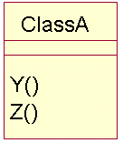
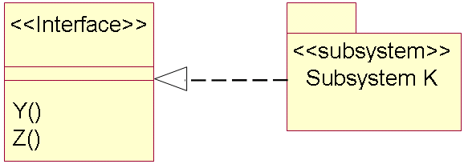
8.3 确定设计元素
确定子系统示意图
Superman Class

Slide 53
8.3 确定设计元素
确定子系统的接口
目的
基于子系统的职责确定其接口；
架构设计期间主要关注外部行为，即接口以及所提供的行为，通过定义子系统接口。
步骤
为每个子系统确定一个备选接口集：可实现多个接口
寻找接口之间的相似点：抽取共同的操作看来形成新的接口
定义接口依赖关系：明确系统接口间的耦合
将接口映射到子系统：创建子系统与它所实现的接口之间的实现关系
定义接口所指定的行为：明确一定的定义约束规则
将接口打包：系统架构层

Slide 54

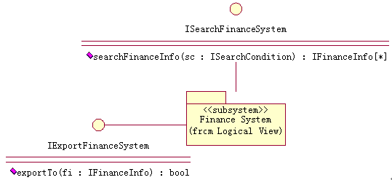

8.3 确定设计元素
实例：确定子系统和接口
考虑“旅游业务申请系统”中的下列用例模型的分析和设计策略
添加接口和子系统后，软件架构也会相应的调整

Slide 55
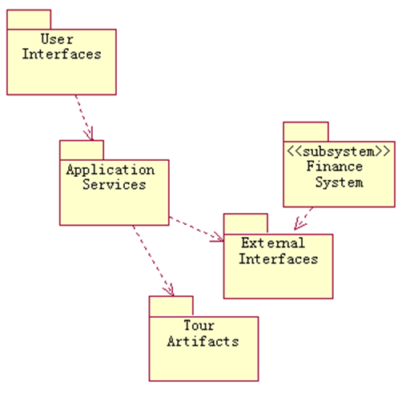
8.3 确定设计元素
实例：确定子系统和接口
考虑“旅游业务申请系统”中的下列用例模型的分析和设计策略

Slide 56
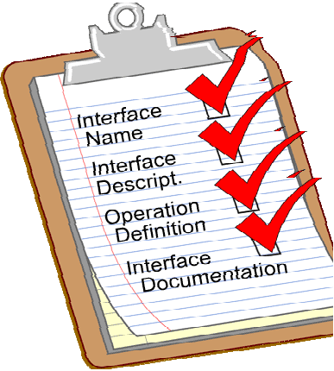
8.3 确定设计元素
指南：确定接口 P289
接口名
反映在系统中的作用
接口描述
表达职责
操作定义
名称应反映出操作的结果
说明操作做什么，以及所有参数和结果
接口文档
交互图、状态图、测试计划

Slide 57
8.3 确定设计元素
确定复用机会
在描述设计元素及其分组和打包机制时，还需要充分考虑复用问题；
进行设计复用可简化设计过程，更可有效提高设计质量；
可复用的元素来自两个方面:
一类可复用的元素来自待开发系统内部：分析那些包/子系统内部的频繁被引用的元素，如果有复用的可能，按照复用发布原则和共同复用原则，将那些可以复用元素单独发布，建立可复用包；
另一类可复用的元素来自于待开发系统外部，可以复用第三方商业组件或以前开发系统的一些公共组件。
寻找已提供的相似接口，并重新定义可复用接口；
修改新确定的接口以与原有接口匹配；
去掉与新接口完全匹配的原有接口，实现接口复用；
修改子系统与接口之间的映射，将其映射到可复用接口上。

Slide 58
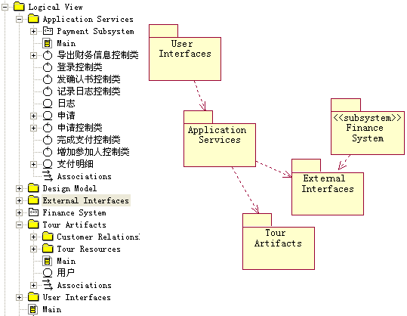
8.3 确定设计元素
更新后设计包组织和软件架构
随着新设计元素不断添加到设计模型，必须重新打包设计模型元素，软件架构需要重新更新，必要时需要重新调整设计模型结构；
更新软件架构的目标是降低设计模型中包之间的耦合度，提高各个包的内聚度；
一般先采样分层架构，分层基础上进行适当分包。

Slide 59
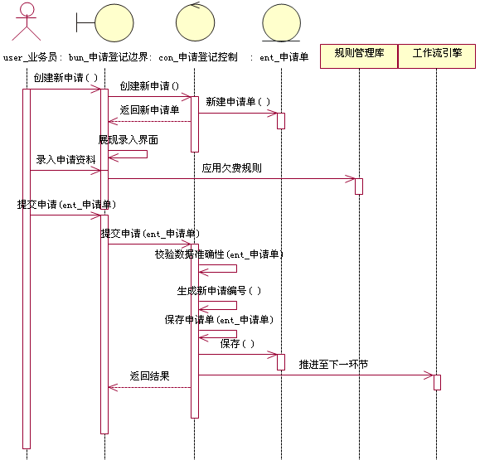
8.3 确定设计元素
示例：用电系统的子系统和接口

Slide 60
8.3 确定设计元素
示例：用电系统的子系统和接口

Slide 61
8.3 确定设计元素
示例：用电系统的子系统和接口

Slide 62
8.3 确定设计元素
示例：用电系统的子系统和接口

Slide 63
8.3 确定设计元素
示例：用电系统的子系统和接口

Slide 64
8.4 引入设计机制
架构机制
分析类关注功能需求，重点考虑如何描述业务需求；设计期间除了通过确定设计元素来关注业务，还需要考虑非功能性需求和各种实现技术的应用，这就是架构机制所要解决的问题。
三类架构机制：分析机制、设计机制、实现机制
设计机制(Design Mechanisms)用于实现相应的分析机制，即在分析机制的框架中添加实现细节
设计模式也是设计机制的一种
实现机制(Implementation)则是运用特定的实现技术来编码实现相应的设计机制。

Slide 65
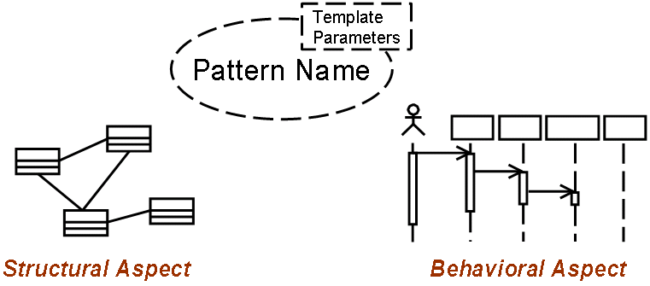
8.4 引入设计机制
应用架构机制
架构机制可以被视为模式(参数化协作)

Slide 66
8.4 引入设计机制
实例：系统的架构机制（分析阶段）
旅游申请系统中的分析机制
持久性、安全性、遗留接口、分布…
旅店预订系统中的架构机制
持久性…
医院预约挂号系统中的分析机制
持久性、外部接口、分布、安全性

Slide 67
8.4 引入设计机制
定义设计机制
本阶段需要为分析机制选定合适的设计机制，并描述其设计原理，以便构件设计时使用；
从分析机制到设计机制：持久性
持久性：RDBMS:JDBC
持久性机制的特征：
粒度、对象数量、持续时间、存取机制、访问频率、可靠性

Slide 68
8.4 引入设计机制
设计机制：持久性：RDBMS:JDBC
1、引入“基础设计元素”(Middleware包)，即不作任何调整而直接使用的类
2、在“架构机制”包的“持久性”包中，建立一个名为RDBMS-JDBC的包
3、运用类的构造型<<role>>建立相关“核心设计元素”的“适配器”以及“衔接设计元素”的“模子”，并且简述它们的用法
4、描述机制的静态结构
5、描述机制的典型应用场景

Slide 69
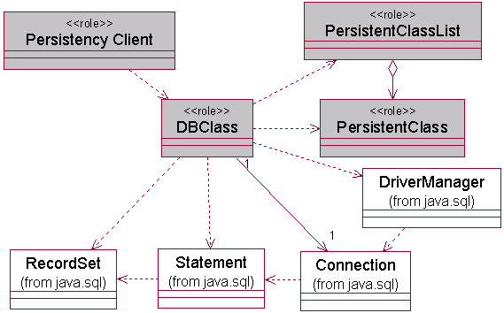
8.4 引入设计机制
设计机制：持久性：RDBMS:JDBC
描述静态结构 —— 类图

Slide 70
8.4 引入设计机制
设计机制：持久性：RDBMS:JDBC
描述机制的经典应用场景
对于持久性机制，其应用场景主要有：
初始化，建立数据库连接
插入数据(Create)
读取数据(Read)
更新数据(Update)
删除数据(Delete)

Slide 71
8.4 引入设计机制
示例：读取数据动态交互图

Slide 72
8.4 引入设计机制
用电系统：存档设计
所有办理业务产生的文件都要存档，原始文件也要存档，以便于所有业务办理过程都可事后查证：
即：办理过程中的数据都要备份，不论数据经过多少次修改，每次修改都要保留一个副本以保证业务办理痕迹可查询
你准备怎么分析和解决？

Slide 73
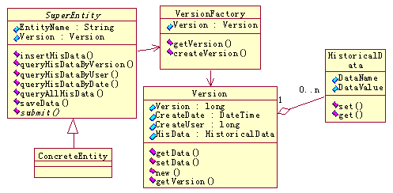
8.4 引入设计机制
用电系统：存档设计

Slide 74
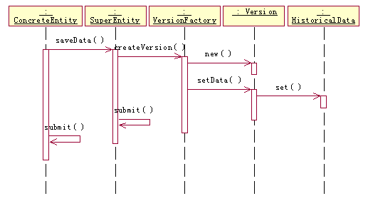
8.4 引入设计机制
用电系统：存档设计

Slide 75
8.4 引入设计机制
用电系统：存档设计

Slide 76
8.5 定义运行时架构
运行时架构
目前的设计模型：
子系统、其接口及其依赖关系已被定义；
初始设计类及其所属包已经被定义。
运行时架构是指系统在运行期间的组织结构
对软件系统而言，其运行期间表现为操作系统中的进程和线程。
设计模型中，可通过“4+1”视图中的进程视图来描述系统的运行时架构。
在定义运行时架构(Run-time Architecture)过程中，将确定独立的控制线程，并且将设计元素映射到控制线程；完成架构进程视图
若系统只需要运行一个进程，那就不需要一个单独进程视图，即不需要定义运行时架构；
进程视图建模，需要明确系统为什么需要多个进程，这是由系统的并发需求引发。

Slide 77
8.5 定义运行时架构
并发/并行
并发(Concurrency)是指事件在系统中同时发生的趋势，并没有先后顺序；
并行(Parallel)是指事件在系统中同一时刻同时发生，并具有并发的含义；
从实现来说，并发代表一个处理器同时处理多个任务，并行一般要求多个处理器或多核处理器同时处理多个不同任务。
要支持并发(并行)，系统必须提供多个控制线程，常用的并发机制：
多处理器
多任务
基于应用程序的解决方案

Slide 78
8.5 定义运行时架构
并发需求
并发（或并行）需求一般来自系统的非功能需求，针对系统分布、性能、吞吐量等方面的要求引发了系统的并发需求。
并发需求由以下因素产生：
系统需要分布式部署的程度
核心算法的计算强度
事件驱动机制对并发的要求
环境支持的并发执行程度
根据重要性对并发需求进行排序，以解决冲突。

Slide 79
8.5 定义运行时架构
常见的并发需求
由于系统既要通过web的方式对外提供服务，又需要满足内部服务的需求；
如何保证这两类业务不互相影响？
例如：
用电系统
通过web方式对外提供账单查询；
内部又需要随时查询某个/所有用户的账单。
医院系统
通过web的方式对外提供预约挂号服务；
又需要满足医院内部核查预约单挂号单。

Slide 80
8.5 定义运行时架构
常见的并发需求
通过web的方式对外提供服务，需要支持的并发数：
例如：
用电系统，内部web管理系统，并发数100
医院系统，通过web的方式对外提供预约挂号服务，并发数500

Slide 81
8.5 定义运行时架构
进程和线程
进程(Process)
提供重量级控制流
是独立的，在自己的内容空间中运行
可被分成单个的线程
线程(Thread)
提供轻量级控制流
在进程所在的环境中运行

Slide 82
8.5 定义运行时架构
确定进程和线程
为系统所需的每个独立控制流，创建进程或线程；可能需要独立控制线程进行以下操作：
使用多个CPU和(或)节点
提高 CPU 利用率
时间相关事件服务
确定活动的优先级
完成可伸缩性
区别软件区域之间的关系
提高系统可伸缩性
支持主要子系统
简单来说，需要并发，就需要线程！

Slide 83


8.5 定义运行时架构
进程建模
进程可以通过使用以下进行模型化：
主动类(类图)和对象(交互图)
构件(构件图)
构造型
进程<<process>>
线程<<thread>>
进程关系可以定义依赖关系，进程和线程之间是组合关系

Slide 84
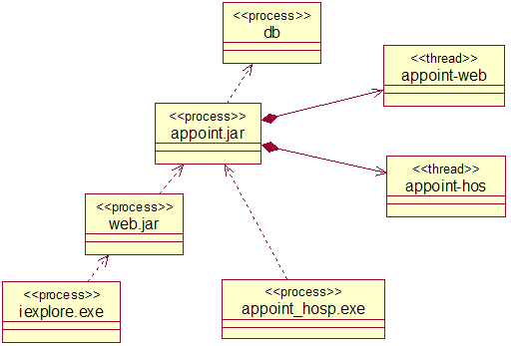
8.5 定义运行时架构
实例：医院预约挂号系统进程建模(类图)
数据库
应用服务器部署应用程序
web服务器部署web程序
组合(Composition)关系
web浏览器
依赖(Dependency)关系

Slide 85
8.5 定义运行时架构
将进程映射到实现
进程和线程必须被映射到特定操作环境的实现技术上
主要考虑的事项：
进程耦合
性能需求
系统进程和线程限制
现有的进程和线程
IPC资源可用性

Slide 86
8.5 定义运行时架构
将设计元素映射到进程上
必须至少在一个进程内指定类或子系统的实例
将设计元素分配到进程中主要基于：
性能和并发需求
分布需求和对并发执行的支持
冗余和可用性需求
还要考虑类/子系统的特性
自主性、从属性、持久性、分布性…

Slide 87
8.5 定义运行时架构
设计元素分配到进程的策略
从内到外
将彼此密切协作，并且必须在同一控制线程中执行的元素组合起来；
拆分那些不相互影响的元素；
重复这些步骤直到进程达到最小数量，仍然能提供必需的分布和有效的资源利用。
从外到内
为每个外部激励确定一个独立控制线程
为每个服务确定一个独立控制线程服务器
将线程减少到所能支持的数量

Slide 88




8.5 定义运行时架构
映射元素到进程的建模（类图）
作为进程的主动类
从进程到类的组合关系
从进程到子系统的组合关系

Slide 89
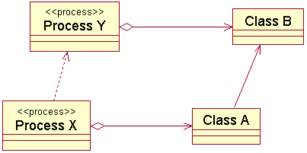
8.5 定义运行时架构
进程关系
进程之间的关系必须支持设计元素之间关系
Supports

Slide 90
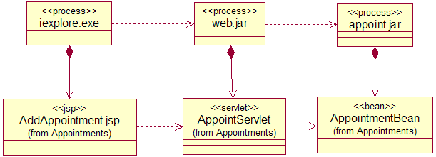
8.5 定义运行时架构
实例：预约挂号进程视图(局部)
进程之间的关系必须支持设计元素之间关系
进程
设计类

Slide 91
8.6 描述系统部署
系统部署
架构分析阶段，分布被确定为一个分析机制，用来指出哪些类需要支持分布式访问。架构设计阶段，需要描述与分布相关的设计细节。
描述系统部署(Distribution)活动重点在于开发架构的部署(Deployment)视图
若系统只运行在一个节点上，就不需要一个单独的部署模型，即不需要进行部署视图建模
目的
说明如何在物理节点间分布系统功能
定义应用程序的各个部分在物理结构上的安装和部署
直观来说，就是体现哪些软件/构件/进程部署到哪些硬件中
仅对分布式系统有效

Slide 92
8.6 描述系统部署
分布式部署模式
1、客户机(Client)/服务器(Server)
三层架构：系统功能分为3个逻辑部分：数据服务、业务服务和应用程序；
“胖”客户机(Fat Client)架构：系统大部分服务都在该客户端运行，包括应用服务、业务服务和数据服务；
“胖”服务器(Fat Server)架构：系统大部分服务都在服务器端运行，而客户端基本没有应用程序；
分布式客户机/服务器：应用服务器、业务服务器和数据服务器分布在不同节点中，同时也可定义一些专用服务器以提供业务服务或数据服务。
2、对等结构(Peer-to-Peer)：系统节点中没有客户和服务器的概念，它们既可以作为客户端请求服务，又可以作为服务器提供服务。

Slide 93

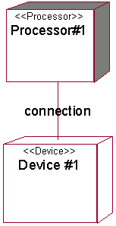
8.6 描述系统部署
部署图建模元素
节点(Node)
物理的运行时计算资源
处理器节点：执行系统软件
设备节点：支持设备
连接(Connection)
通信机制
物理媒介
软件协议

Slide 94
8.6 描述系统部署
实例：预约挂号系统部署模型
deployment部署模型
《device》
Database server
《device》
application server
《LAN》
《executionEnvironment》
Oracle 10g
《LAN》
《device》
web server
《VPN》
《HTTP》
Hospital Client
web client

Slide 95
8.6 描述系统部署
在节点间分配进程
系统进程最终需要运行在指定的节点上，将进程分配到节点考虑事项：
分布模式
响应时间和系统吞吐量
降低网络间通信量
节点容量
通信媒体带宽
硬件与通信链路的可用性
路由选择

Slide 96
8.6 描述系统部署
实例：预约挂号系统进程分配

Slide 97
8.6 描述系统部署
定义分布机制
分析机制“分布”在这个阶段需要定义其实现机制
分布机制：分布:RMI
分布特性
反应时间
同步特性
消息大小
协议

Slide 98
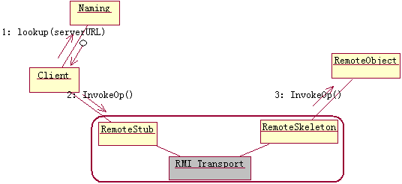
8.6 描述系统部署
RMI实现原理
RMI是由Java语言提供的一种远程过程调用机制，通过该机制可以实现分布机制。

Slide 99
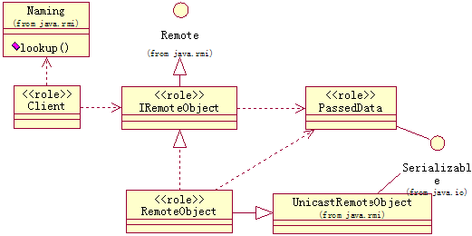
8.6 描述系统部署
RMI设计机制类图
RMI是由Java语言提供的一种远程过程调用机制，通过该机制可以实现分布机制。

Slide 100
THANKS

